Slide 1
DEFINITION
一、概述
降维的基本概念（原因、作用）
降维的原因
维数灾难 高维数据增加了运算的难度
高维使得学习算法的泛化能力变弱（例如，在最近邻分类器中， 样本复杂度随着维度成指数增长），维度越高，算法的搜索难度和成本就越大
降维能够增加数据的可读性，利于发掘数据的有意义的结构
降维的主要作用
减少冗余特征，降低数据维度 比如很多特征具有线性关系，具有线性关系的特征很多都是冗余的特征，去掉冗余特征对机器学习的计算结果不会有影响。
数据可视化

Slide 2
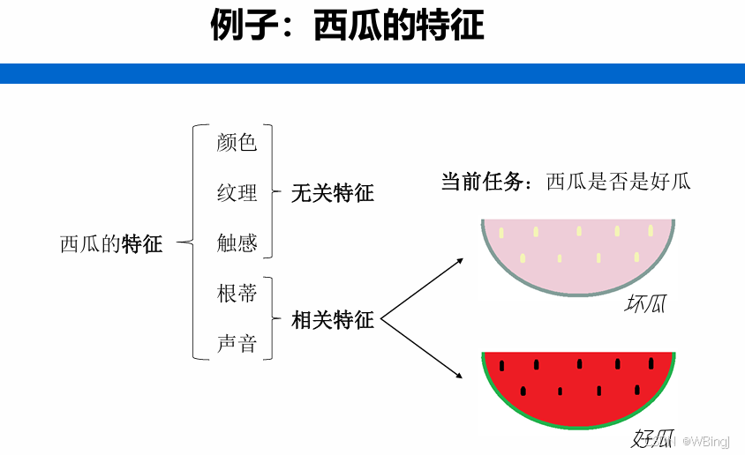
DEFINITION
二、特征选择的概念和方法
特征的分类
相关特征: 对当前学习任务有用的属性
无关特征: 与当前学习任务无关的属性
冗余特征*: 其所包含信息能由其他特征推演出来

Slide 3
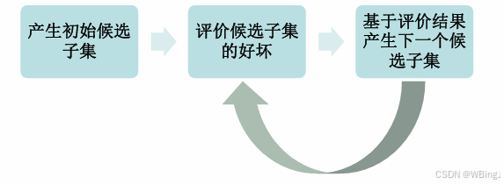
DEFINITION
二、特征选择的概念和方法
特征选择概念
从给定的特征集合中选出任务相关特征子集
必须确保不丢失重要特征
特征选择的一般方法
两个关键环节：子集搜索和子集评价

Slide 4
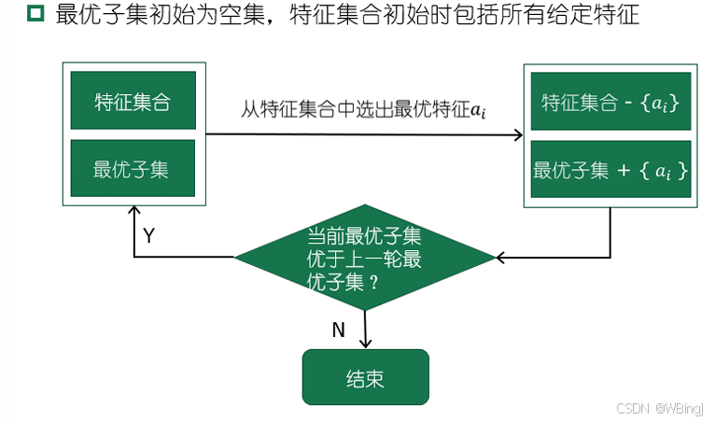
DEFINITION
二、特征选择的概念和方法
子集搜索
用贪心策略选择包含重要信息的特征子集
前向搜索：逐渐增加相关特征
后向搜索：从完整的特征集合开始，逐渐减少特征
双向搜索：每一轮逐渐增加相关特征，同时减少无关特征

Slide 5
DEFINITION
二、特征选择的概念和方法
子集评价
特征子集确定了对数据集的一个划分样本标记对应着对数据集的真实划分通过估算这两个划分的差异，就能对特征子集进行评价；与样本标记对应的划分的差异越小，则说明当前特征子集越好。
举例：
假设我们有一个数据集，特征子集为 {F1,F2}{F1​,F2​}，样本标签为 {0,1}{0,1}。特征子集划分：区域1: (F1=0,F2=0)区域2: (F1=0,F2=1)区域3: (F1=1,F2=0)区域4: (F1=1,F2=1)样本标记划分：正类: 1负类: 0评估指标：计算每个区域的纯度、熵或基尼不纯度。汇总所有区域的评估结果，得到整体的评估指标。比较差异：将特征子集确定的划分与样本标记确定的真实划分进行比较，评估它们之间的差异。如果特征子集确定的划分与真实划分非常接近，说明当前特征子集较好。

Slide 6
DEFINITION
二、特征选择的概念和方法
常见的特征选择方法
将特征子集搜索机制与子集评价机制相结合，即可得到特征选择方法。
常见的特征选择方法大致分为如下三类：
过滤式选择
先用特征选择过程过滤原始数据，再用过滤后的特征来训练模型；特征选择过程与后续学习器无关核心思想：利用一些统计指标或评分函数来评估每个特征的重要性，然后根据这些评估结果选择最重要的特征子集。特征评估、特征排序、特征选择
举例：Relief方法 ① 相关统计量：为每个初始特征分配一个“相关统计量”。这个统计量反映了特征与目标变量之间的相关性。相关统计量的计算通常是基于特征值与目标变量之间距离的加权平均，权重取决于实例间的相似性和目标变量的变化情况。 ② 特征子集的重要性：由子集中每个特征所对应的相关统计量之和决定的。 ③ 阈值选择或特征数目的指定：设计一个阈值，然后选择比阈值大的相关统计量分量所对应的特征。或者可以直接指定欲选取的特征个数，然后选择相关统计量分量最大的指定个数特征。

Slide 7
DEFINITION
二、特征选择的概念和方法
包裹式选择
直接把最终将要使用的学习器的性能作为特征子集的评价准则包裹式特征选择的目的就是为给定学习器选择最有利于其性能、“量身定做”的特征子集包裹式选择方法直接针对给定学习器进行优化，因此从最终学习器性能来看，包裹式特征选择比过滤式特征选择更好 包裹式特征选择过程中需多次训练学习器，计算开销通常比过滤式特征选择大得多
嵌入式选择
将特征选择过程与学习器训练过程融为一体，两者在同一个优化过程中完成，在学习器训练过程中自动地进行特征选择。在这种方法中，特征选择不是作为一个单独的预处理步骤，而是作为模型训练的一部分来进行。这样可以在学习器训练的过程中自动地进行特征选择，使得模型既能够拟合数据，又能够避免过拟合。

Slide 8
DEFINITION
三、主成分分析（PCA）的基本概念和方法
PCA基本概念
主成分分析（Principal Component Analysis,PCA）是一种降维方法，通过将一个大的特征集转换成一个较小的特征集，这个特征集仍然包含了原始数据中的大部分信息，从而降低了原始数据的维数。减少一个数据集的特征数量自然是以牺牲准确性为代价的，但降维的诀窍是用一点准确性换取简单性。因为更小的数据集更容易探索和可视化 ，并且对于机器学习算法来说，分析数据会更快、更容易，而不需要处理额外的特征。
主成分：PCA 的输出是一系列新的特征，称为主成分。每个主成分都是原始变量的线性组合，并且这些主成分之间是相互正交的。
方差最大化：PCA 选择那些能够解释最多数据变异性的方向作为主成分。换句话说，第一个主成分捕捉了数据中最大的方差；第二个主成分则是在与第一个主成分正交的方向上捕捉剩余的最大方差，依此类推。
降维：通过只保留前几个最重要的主成分（通常是那些能解释大部分数据变异性的），可以有效地降低数据的维度，同时尽量减少信息损失。

Slide 9
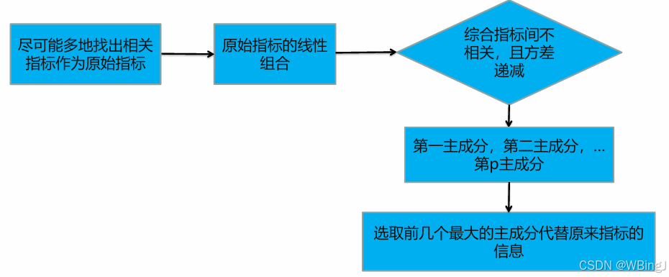
DEFINITION
三、主成分分析（PCA）的基本概念和方法
PCA流程图

Slide 10
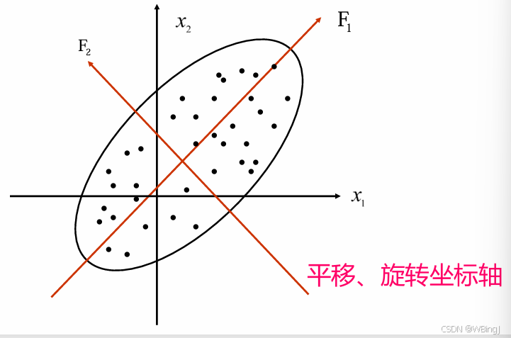
DEFINITION
三、主成分分析（PCA）的基本概念和方法
PCA的几何解释

Slide 11
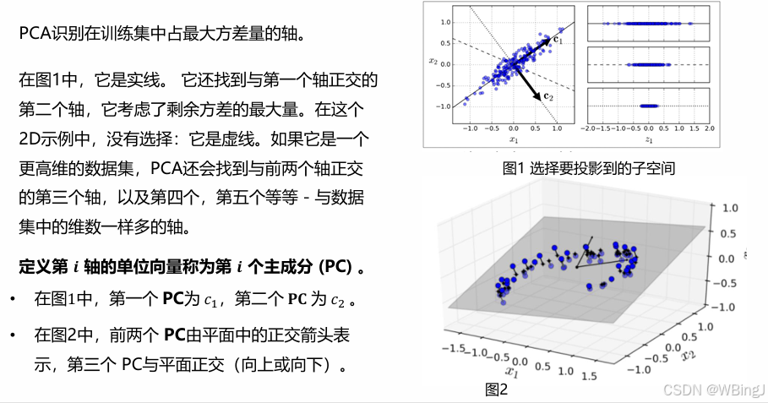
DEFINITION
三、主成分分析（PCA）的基本概念和方法
主成分分析通过变换坐标轴来寻找数据的最大方差方向。图中有两个原始坐标轴 x1 和 x2​，以及两个新的坐标轴 F1​ 和 F2​。
F1​ 轴表示了数据的第一主成分，它是数据方差最大的方向。
F2​ 轴表示了数据的第二主成分，它是与 F1​ 正交的方向，并且在剩余方向中方差最大。

Slide 12
DEFINITION
三、主成分分析（PCA）的基本概念和方法
PCA方法
标准化数据：由于不同特征可能有不同的量纲和尺度，因此在应用 PCA 之前应该对数据进行标准化处理，使得每个特征都有零均值和单位标准差。
计算协方差矩阵：协方差矩阵反映了数据集中各特征间的线性关系强度。
求解协方差矩阵的特征向量和特征值：对协方差矩阵进行特征值分解，得到一组特征值和对应的特征向量。特征值表示了对应特征向量方向上的方差大小。
选择主成分：根据特征值的大小排序，选择前 k 个最大的特征值（方差最大）及其对应的特征向量作为主成分。这些主成分代表了数据中主要的变异方向。
数据投影：将原始数据投影到由选定的主成分构成的新坐标系中，得到降维后的数据。

